Slide 1

ОЧАРОВАННЫЙ
СТРАННИК
К 185-летию со дня рождения
Н.С. Лескова

Slide 2

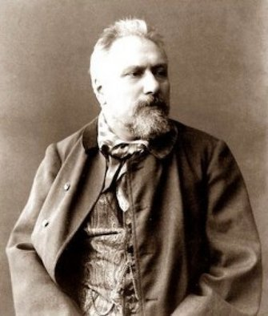
4 февраля исполнилось 185 лет со дня рождения русского писателя, прозаика, драматурга Николая Семеновича Лескова.
К этому юбилею в читальном зале гуманитарной и художественной литературы научно-технической библиотеки МГУДТ (площадка 1 – к. 404) подготовлена книжная выставка «Очарованный странник».
(1831 – 1895)

Slide 3
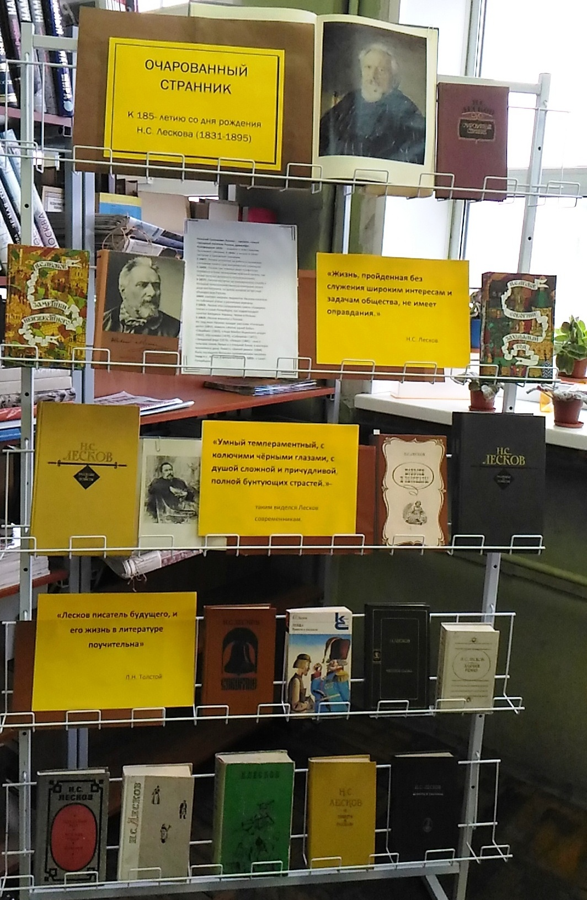
Выставка знакомит читателей с краткой биографией Н.С. Лескова и его произведениями, некоторые из которых вошли в золотой фонд мировой литературы: «Левша», «Очарованный странник», «Соборяне» и др.

Slide 4


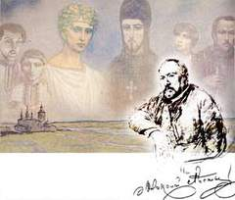


Н.С. Лесков занимает особое место в русской литературе: причудлив язык, на каком говорят его герои - «чудаки» и герои - «праведники», своеобразен его взгляд на историческую судьбу России.
Нет ни тех постоялых дворов, где путники рассказывали невероятные истории, ни тех дворянских усадеб, где спорили умники, ни тех монастырей, где молчали праведники. В своих произведениях он показал неповторимый характер русского народа, который раскрывается в исторических испытаниях и трудных жизненных обстоятельствах.

Slide 5

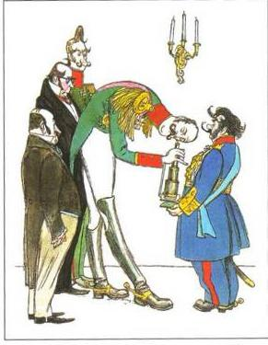

Одним из самых ярких образов в галерее лесковских «праведников» стал Левша («Сказ о тульском косом Левше и о стальной блохе», 1881). Впоследствии критики отмечали здесь, с одной стороны, виртуозность воплощения лесковского «сказа», насыщенного игрой слов и оригинальными неологизмами (нередко с насмешливым, сатирическим подтекстом), с другой — многослойность повествования, присутствие двух точек зрения: «где рассказчик постоянно проводит одни взгляды, а автор склоняет читателя к совсем иным, часто противоположным».

Slide 6



«Я с народом был свой человек…» - так определил свой жизненный путь сам Лесков. Он жил, всем сердцем своим стремясь «служить родине словом правды и истины». Каждое его произведение – это художественно развернутый факт жизни, это художественная мелодия, возникающая на основе реальных событий и как бы незримо соотносящая, связывающая эти события с прошлым и обращающая к размышлениям о грядущем.

Slide 7
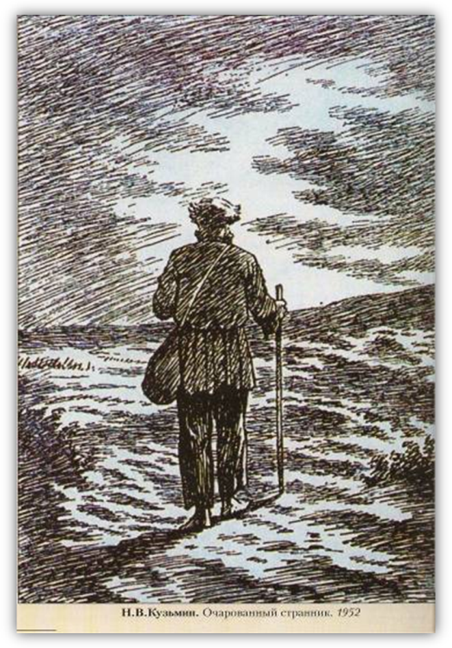

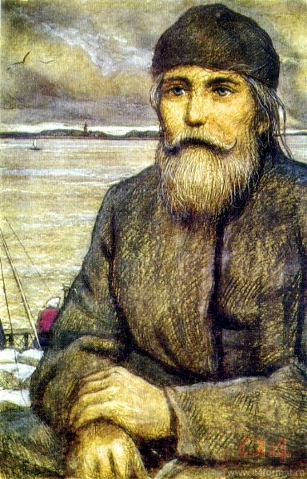
«Очарованный странник» был любимым героем Н.С. Лескова. В этом образе писателю удалось передать всю силу и красоту русского народного характера.
По словам М. Горького, Лесков был вооружен «не книжным, а подлинным знанием народной жизни». Он прекрасно чувствовал то неуловимое, что называется «душою народа». Поэтому таким ярким, светлым и значительным вышел у него Иван Северьяныч – русский богатырь.

Slide 8

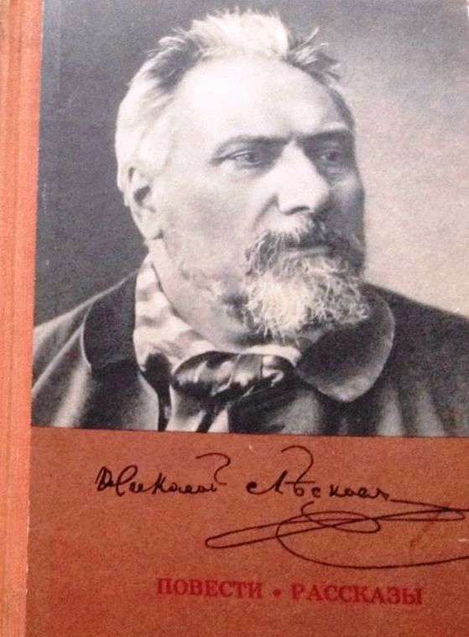

В те годы, когда о лесковских произведениях немало спорили его современники, Лев Толстой прозорливо заметил: «Лесков – писатель будущего, и его жизнь в литературе глубоко поучительна». Судьба писателя драматична, жизнь, небогатая крупными событиями, полна напряженных идейных исканий. Одухотворенный великой любовью к своему народу, он стремился говоря словами Горького, «ободрить, воодушевить Русь».

